Slide 1
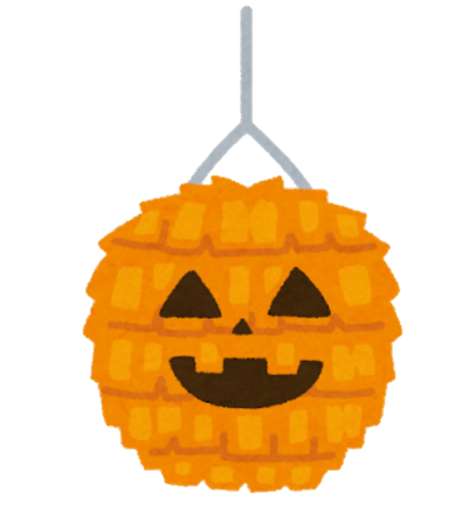


















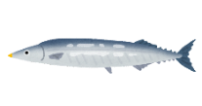




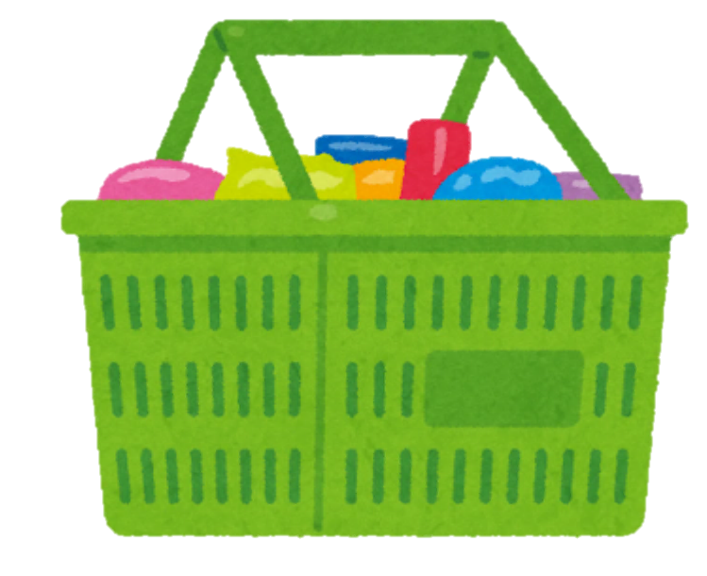
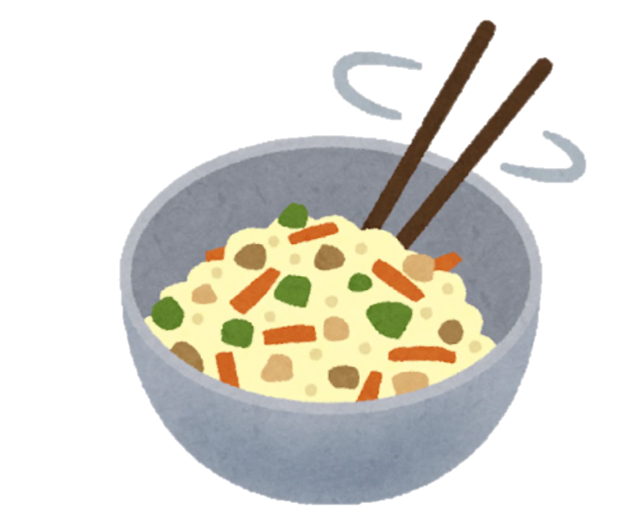
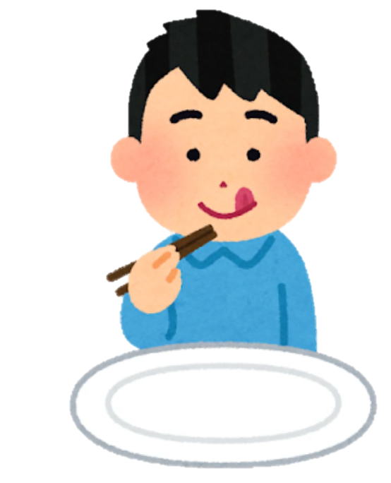

10月
富山市立水橋西部小学校
暑さがやわらぎ、外で体を動かすのに気持ちのよい季節になりました。秋は「実りの秋」といわれるように、米やいも類、果物など様々な食べ物が収穫の時期を迎えます。今回は秋が旬の食べ物を紹介します。栄養満点でおいしい秋の味覚を積極的に取り入れ、元気に登校しましょう。
『旬』の食材を味わってみよう
旬ってなに…？
野菜
果物
「旬」とは、その食材がよく採れる時期のことです。旬の食材は良いところがたくさんあります！
かぼちゃ
さといも
かき
くり
～旬のいいところ３選～
１. 新鮮でおいしい
さつまいも
りんご
うま味や香りが強く、食材そのものの味わいを楽しめます。
秋 の 味 覚 を 発 見
２. 栄養価が高い
他の時期に比べて栄養価が高く、夏で疲れた体の疲労回復や冬に向けての体作りを助けます。
魚
その他
３. 価格が安定している
ふくらぎ
さんま
生産量が多く、他の季節よりも価格の変動が小さいため、毎日の食事に取り入れやすいです。
米
しめじ
さば
まいたけ
今月の 新献立 紹介！
SDGS！
～プルコギ ～
食品ロスについて考えよう
豚肉を牛肉に代えてもおいしいです
食品ロスとは、まだ食べることができるのに、捨てられてしまう食品のことです。
買い物・料理・食事の３つの場面での食品ロスを減らす工夫を紹介します。
【材料（４人分）】
・にんにく １/２片 ・豚もも肉 ４００ｇ
・たまねぎ １個 ・さとう 小さじ２
・にら １束 ・酒 大さじ１
・もやし １袋 ・しょうゆ 大さじ１/２
・油 大さじ１
・オイスターソース 大さじ１
・ごま油 小さじ１
買い物
あらかじめ冷蔵庫にある食材を把握して、
余計な食品を購入しないようにしましょう。
【作り方】
料理
①にんにくはみじん切り、たまねぎは薄くスライスし、
にらは２ｃｍ長さに切る。
②豚もも肉に、さとう、酒、しょうゆをもみこみ、
下味をつける。
③フライパンに油をひき、にんにくを加えて香りが
たったら、②を入れ炒める。
④③に火が通ったらたまねぎ、もやしを加え炒める。
⑤野菜にも火が通ったら、にら、オイスターソース、
ごま油を加え、味をととのえる。
残った料理は、保存容器で保存したり
アレンジして別の料理に生かしましょう。
食事
食べ残しをしないために、食べきることができ る量を作りましょう。
自分にできることから始めてみましょう！

